Slide 1
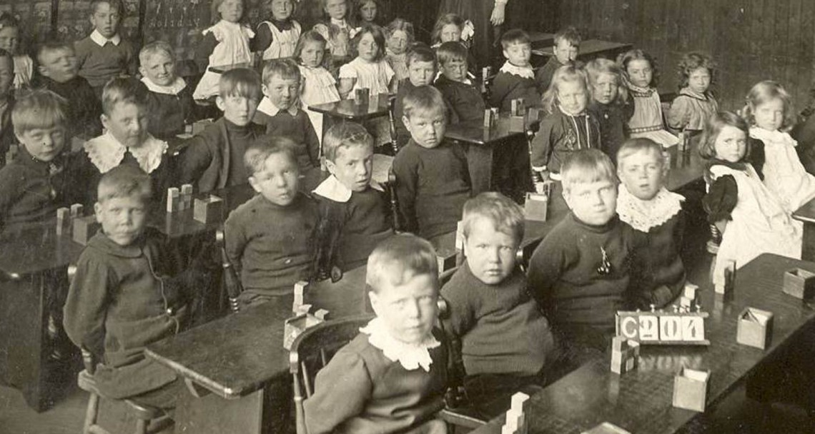
Škola a sloboda – ide to dokopy?

Slide 2
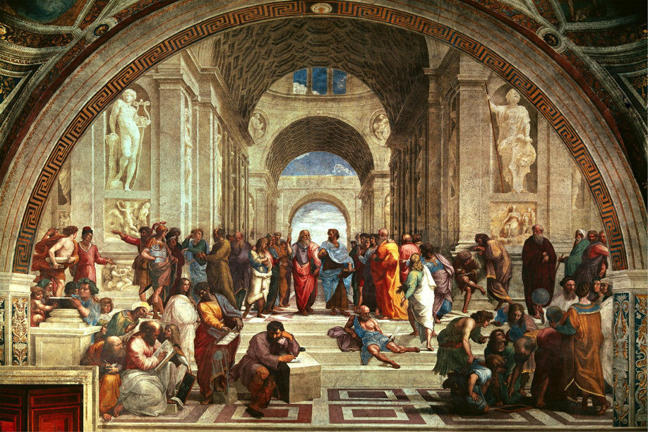
antika škola ako miesto slobody
scholé – prázdno, voľný čas, oslobo- denie od každo-denných starostí a povinností (viď dnešné „prázdniny“)

Slide 3
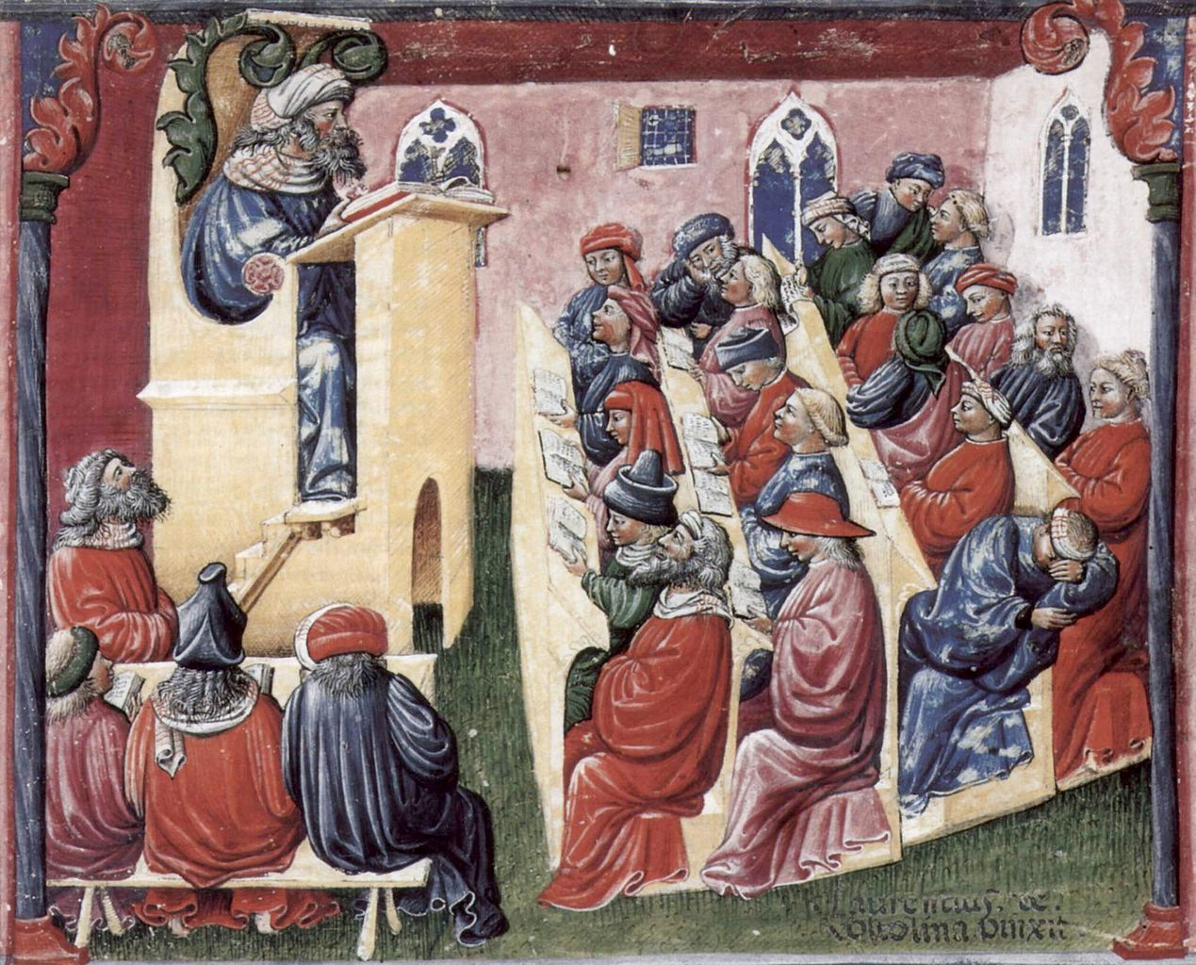
stredovek univerzity ako slobodné inštitúcie
akademická pôda,
akademické slobody (Ján Hus ?)

Slide 4
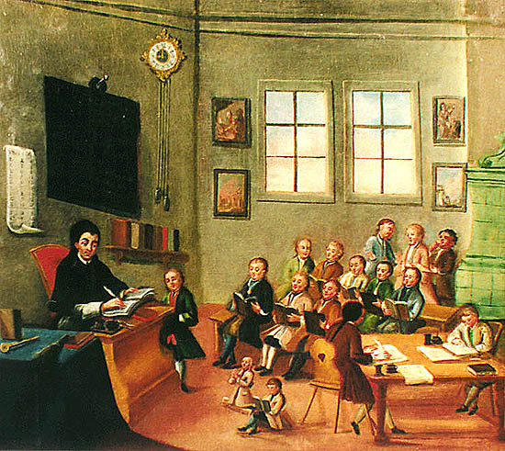
2. polovica 18. storočia
Mária Terézia –povinná školská dochádzka
„Keď zo vzdelávania odstránime slobodnú vôľu, stane sa z neho školská dochádzka.“ John T. Gatto

Slide 5
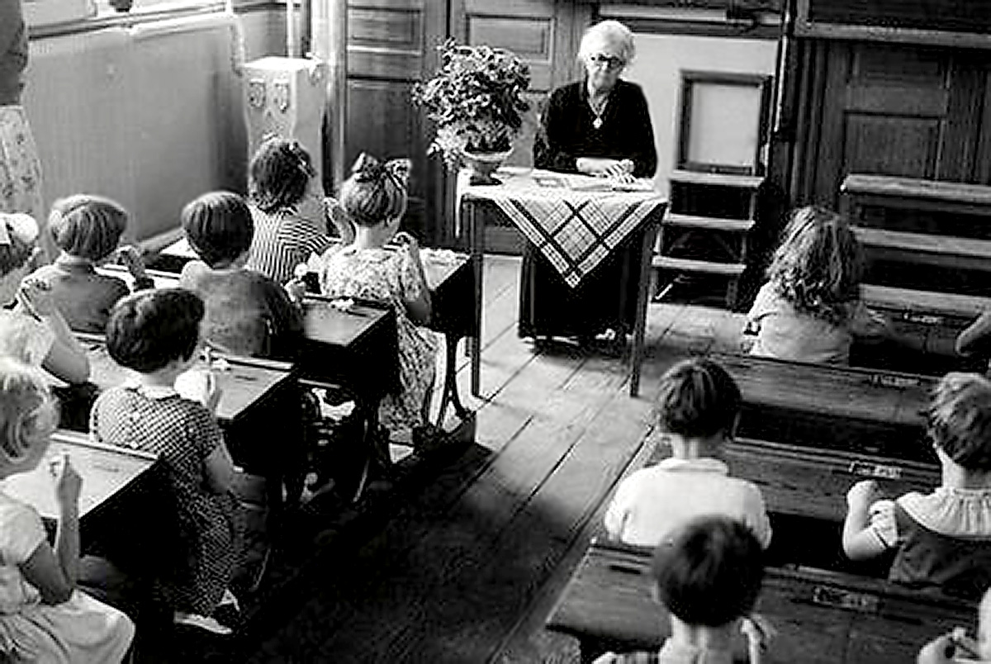
20. storočie vzbura proti (neslobodnej) škole

Slide 6
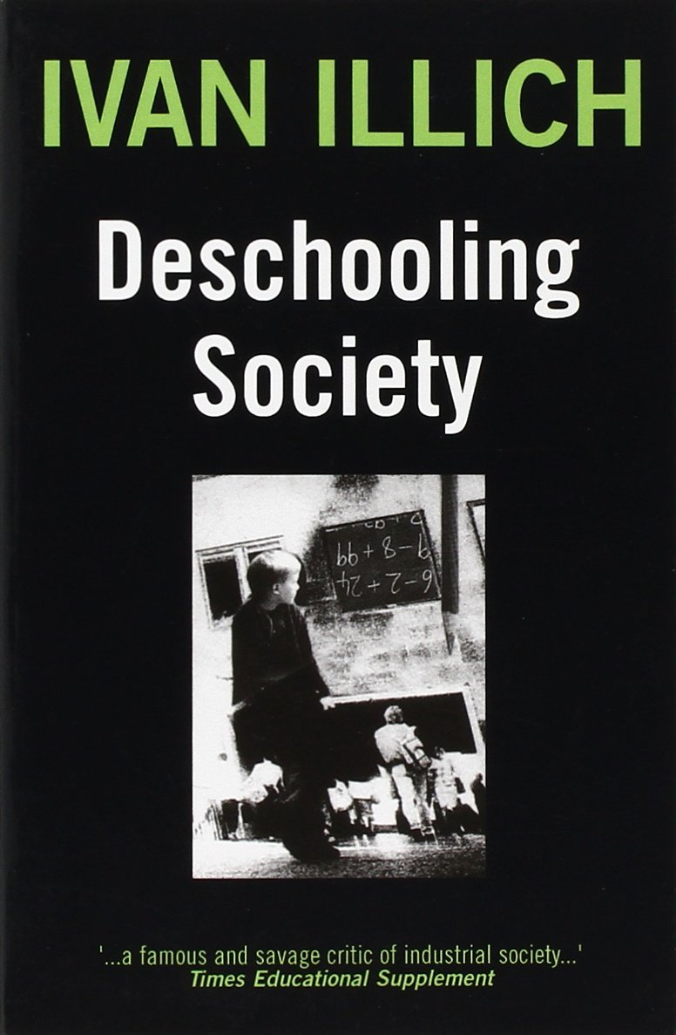
20. storočie – vzbura proti (neslobodnej) škole
1916 – J. Dewey – Democracy & Education
1921 – A. S. Neill zakladá Summerhill
1968 – vzniká Sudbury Valley School
1971 – Ivan Illich – Deschooling Society (česky: Odškolnení společnosti, 2000)
70. roky – J. Holt – homeschooling
80. roky – Michel Foucault

Slide 7
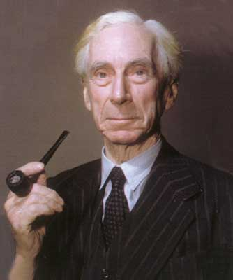
Sme svedkami paradoxnej situácie, kedy sa školské vzdelávanie stalo jednou z hlavných prekážok inteligencie a slobody myslenia.
Bertrand Russell (1872 – 1970)

Slide 8
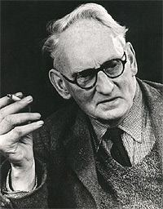
Neslobodné vzdelávanie vedie k životu bez naplnenia.
Alexander S. Neill (1883 – 1973)

Slide 9
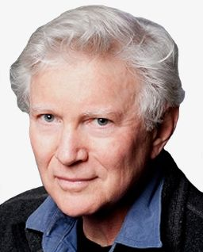
Deti nemajú rady školu, pretože milujú slobodu.
Peter Gray (nar. 1944)

Slide 10
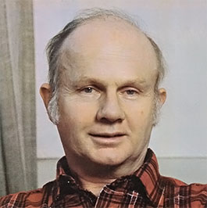
Najlepšie sa učíme vtedy, keď sami rozhodujeme, čo sa ideme učiť a keď si sami volíme materiály, zážitky a ľudí, od ktorých sa budeme učiť.
John Holt (1923 – 1985)

Slide 11
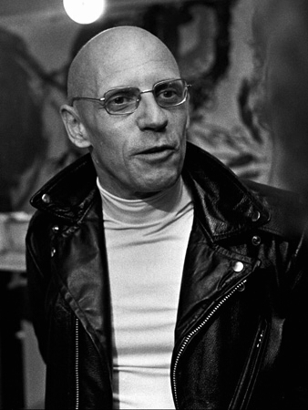
Školy plnia tie isté spoločenské funkcie ako väzenia a mentálne ústavy – definujú, klasifikujú, kontrolujú a regulujú ľudí.
Michel Foucault (1926 – 1984)

Slide 12
Sloboda do škôl nepatrí!

Slide 13
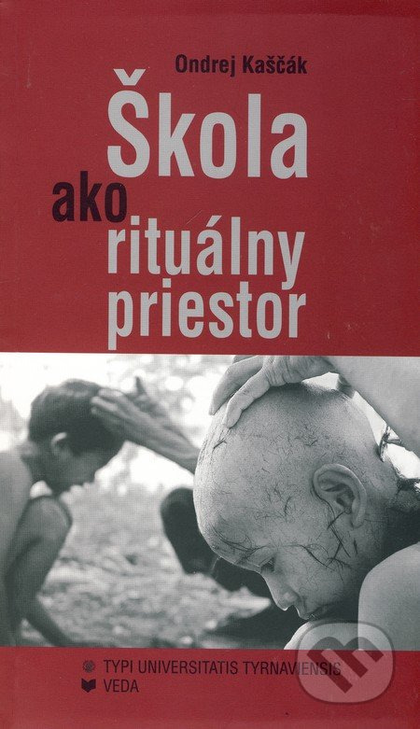
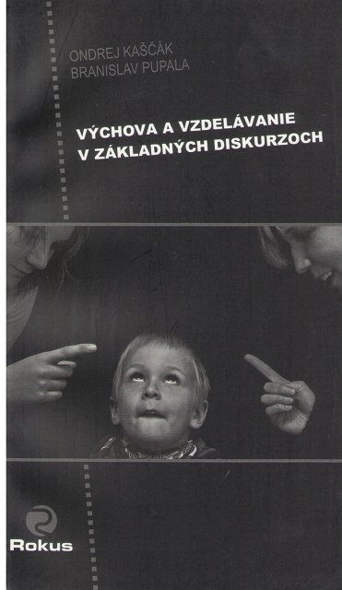
Branislav Pupala
Ondrej Kaščák
Stanislav Štech (ČR)

Slide 14
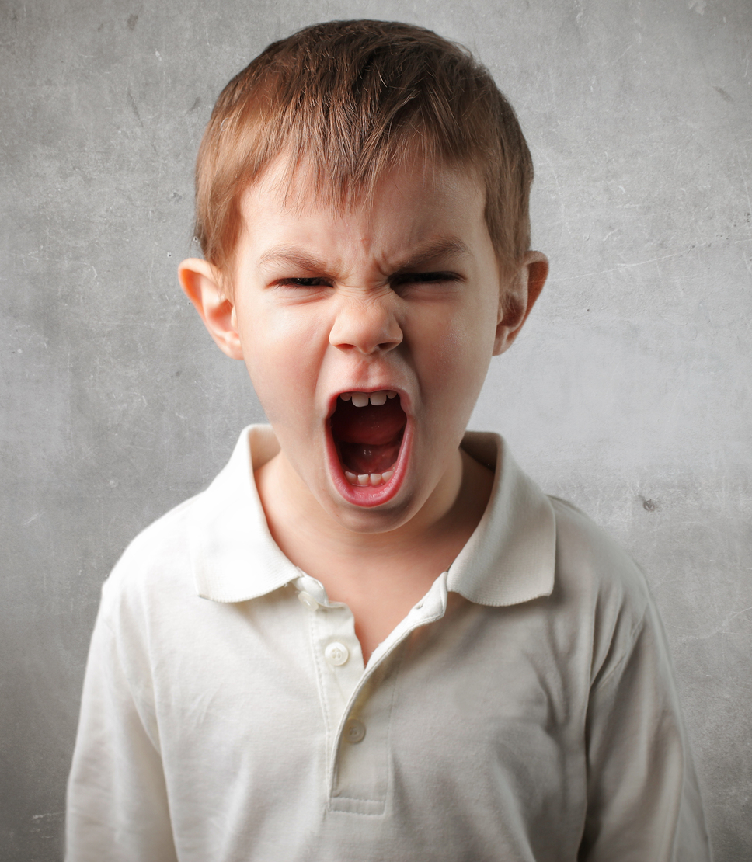
Škola ako významný (a zámerný) protipól rodiny
Dieťa sa v istom veku potrebuje dozvedieť
že existujú aj iné sociálne prostredia, ktoré sú menej priateľské ako rodina,
že nie je stredom vesmíru,
že nie všetci dospelí ho zbožňujú,
že sa mu okolie nemusí prispôsobovať a plniť mu všetky želania.

Slide 15
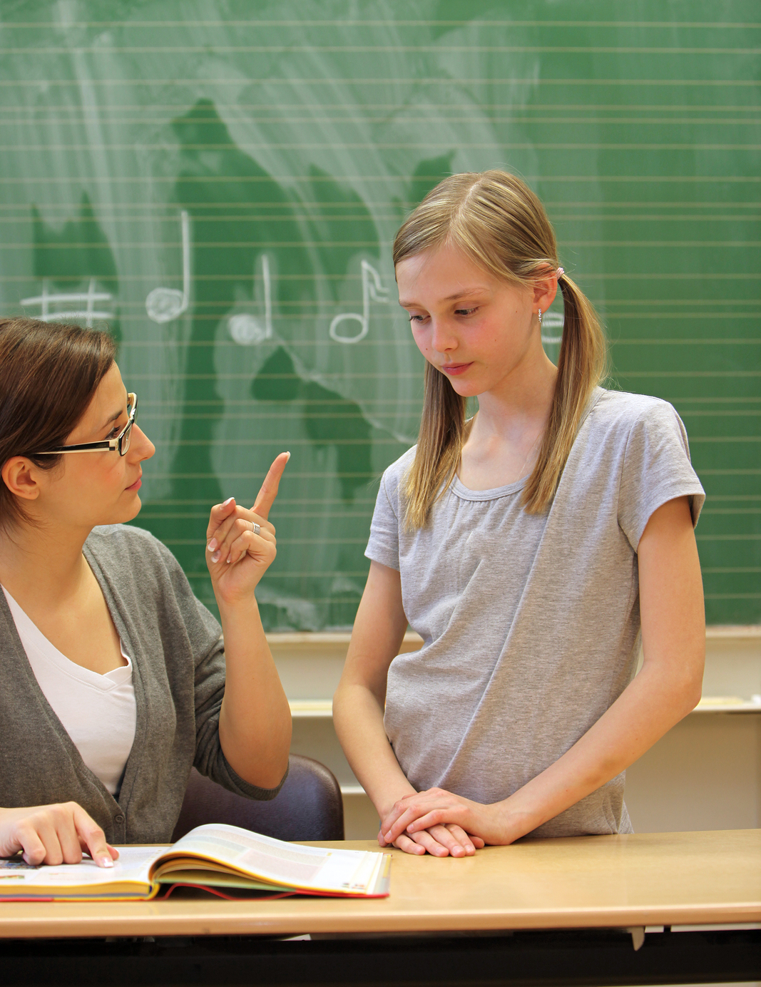
Škola ako prostredie socializácie a adap- tácie na podmienky obmedzenej slobody
Dieťa sa musí (vo vlastnom záujme) naučiť
podrobovať sa formálnej autorite,
podrobovať sa pravidlám komunity,
rešpektovať pevný režim dňa,
synchronizovať svoje činnosti s inými,
fungovať v podmienkach obmedzenej slobody.

Slide 16
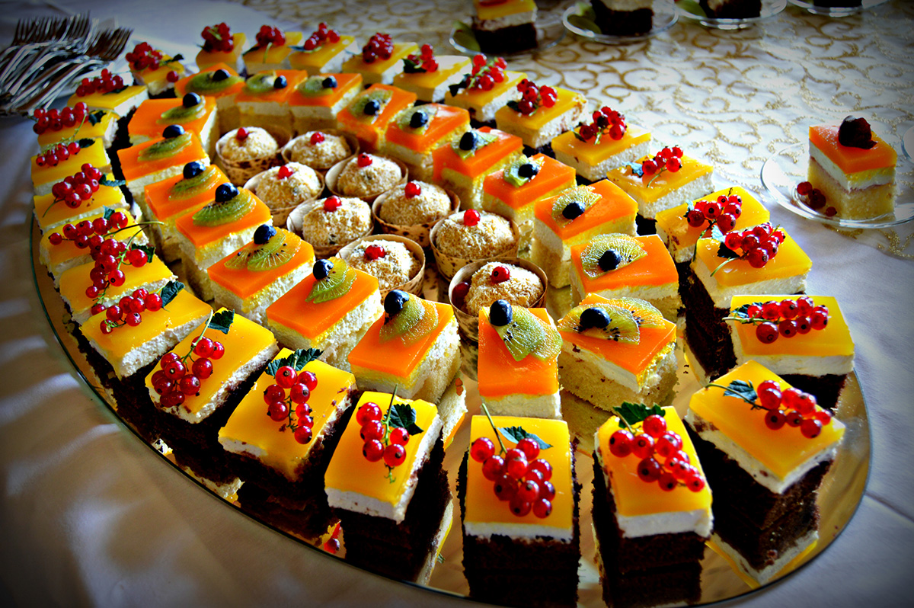
Dávať deťom v škole veľa slobody je rovnaké ako dávať účastníkom redukčného liečebného pobytu veľa zákuskov.

Slide 17
Ďalšie obavy z prílišnej slobody vo vzdelávaní
riziko nevhodného pôsobenia,
úroveň pôjde dole (žiaci sa nebudú učiť, alebo sa budú učiť iba to, čo ich baví),
spoločnosť sa rozpadne. S. Štech: „úlohou školy je zabezpečiť, aby sme sa od seba nelíšili až príliš“

Slide 18
Na druhú stranu, bez istej miery slobody v školách...
... sa žiaci nenaučia rozhodovať sa,
... niet zodpovednosti,
... niet sebadisciplíny,
... niet tvorivosti, pestrosti, rôznorodosti
... niet inovácií, experimentov,
... niet radosti.

Slide 19
Máme žiakov pripravovať na „disciplinovaný“ život a na prácu vo vysoko organizovanej, hierarchickej spoločnosti?

Slide 20
Alebo ich máme pripravovať na „život v slobode“?

Slide 21
Dôležité otázky o slobode v školách
Majú mať školy, učitelia a žiaci slobodu?
Kde sú jej rozumné hranice?
Aké riziká so sebou nesie prílišná sloboda?
Majú dnes naše školy (učitelia, žiaci) málo, dosť alebo priveľa slobody?
Ako by ju mali využívať?

Slide 22
Ďakujem za pozornosť.

